Slide 1
JAK SE VYVÍJÍ MYŠLENÍ DĚTÍ, KDYŽ SI OSVOJUJÍ JAZYK
Trčková, Štiková, Menhartová, Holoubková
Úvod do kognitivní a kulturní lingvistiky
JKN, 1. ročník
Jak se vyvíjí myšlení dětí – když si osvojují jazyk. In: IMAIOVÁ, Macumi. Jazyk a myšlení.
Univerzita Karlova: nakladatelství Karolinum, 2017, s. 75-101. ISBN 978-80-246-3694-8.

Slide 2
Kategorická percepce zvuků
od raného období dítě dokáže rozlišit různé kontrasty zvuků
schopnost odlišení se kolem 1. roku věku dítěte vytrácí
Při osvojování mateřského jazyka si dítě osvojí kategorickou percepci specifickou pro svůj rodný jazyk
= činí člověka necitlivým k odlišnostem mezi variantami zvuků patřících do stejné kategorie
Notes:
Např. Japonština vs. Anglický jazyk
Japonci nejsou schopni rozlišit zvuky [r],[l], ale např. rodilý mluvčí Anglického jazyka musí tuto hranici rozlišit jinak nepoznají: např. rice (rýže) od lice (veš). Dospělým Japoncům tato dvě slova splývají, ale Japonské novorozeně mezi nimi rozdíl slyší.

Slide 3
Kategorická percepce barev
učení se názvům barev přichází relativně pozdě
slyší-li děti název barvy, ví že se jedná o barvu, ale určit jí nedokážou
děti ve věku 5-6 let se často pletou při určování barev

Slide 4
Kategorická percepce pohybu
elementem – místo, na kterém k pohybu dochází
1. rozlišení sloves pohybu podle místa, na kterém k pohybu dochází (Japonština)
2. charakter místa nemá vliv na rozlišení sloves (Anglický jazyk)
experiment – vývoj kategorické percepce pohybu
Notes:
Experiment s japonskými a americkými čtrnáctiměsíčními a devatenáctiměsíčními batolaty. Japonská čtrnáctiměsíční a devatenáctiměsíční. batolata zaujalo video s charakterově pozměněným místem. Devatenáctiměsíční americká batolata nevykazovala zájem ani o jedno z videí. Důvod: děti věnují prvotní pozornost různým detailům pohybu, s tím jak se učí jazyk, přestávají věnovat pozornost aspektům, které jejich jazyk nerozlišuje.

Slide 5
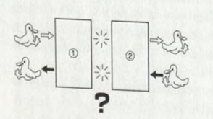
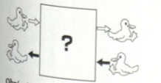
Co se změní, když se dítě učí názvy věcí
1. výzkumníci schovali hračku za zástěnu levé strany a ta se následně objevila se na straně pravé, dále hračka zmizela z pravé strany opět na levou stranu – děti čekaly po odkrytí jednu hračku
2. výzkumníci umístili dvě zástěny, mezi kterými byla mezera, opět schovali hračku a postupovali stejným způsobem, ani jednou nebyla hračka vidět v mezeře – děti očekávaly dvě hračky
Notes:
výzkum – děti považovaly předmět, který se pohybuje po spojité dráze za jeden a tentýž předmět, proto je nepřekvapilo, že za zástěnou byla jedna hračka
Výzkum - Mezi zástěnami, musely být hračky dvě, protože: a) hračka mezi zástěnami vidět nebyla, b) hračka, která zmizela za zástěnou, musela být dříve než se objevila zpoza zástěny – byly velmi překvapeny, že za zástěnou byla jen jedna hračka

Slide 6
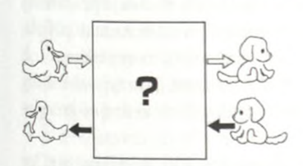
Vzhledová odlišnost a spojitý pohyb
Výzkumníci opět schovali hračku (kachničku) za zástěnu levé strany, ale na pravé straně se objevila odlišná hračka (pes), která následně zmizela a na levé straně se opět objevila hračka (kachnička)
Notes:
Dospělý chápe, že existují a nezávisle na sobě se pohybují dvě hračky. Kojenci, kteří si ještě neosvojili jazyk rozhodují na základě spojitosti pohybu v prostoru a nepřihlížejí ke vzhledu dané věci.
Kojenci, kteří se naučí výrazy pes a kačenka, začnou chápat, že se jedná o dvě odlišné hračky.

Slide 7
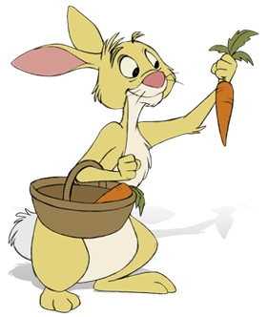
Jazyk a učení se logickému uvažování
ROZŘAZOVÁNÍ DO KATEGORIÍ
stejný název = stejné rysy
pro děti důležité asociační vazby (mrkev je pro ně stejný druh věci jako králík)
indukce – usuzování, zda je vlastnost sdílená mezi věcmi ze stejné kategorie
nejdůležitější a nejčastější operace v lidské mysli
založena na zkušenosti – pro děti komplikované
díky jazyku jsou děti schopny pochopit a osvojit si konceptuální konstrukce, které mají dospělí
Notes:
Dospělí rozřazují věci do různých kategorií, podle různých kritérií. Děti se díky jazyku naučí pojmenovávat kategorie a pochopí, že věci spadající do jedné kategorie mají společnou charakteristiku. Co konkrétně je tou charakteristikou ale pochopí až později.

Slide 8
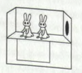
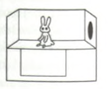
Chápání počtu
SČÍTÁNÍ A ODČÍTÁNÍ V KOLÉBCE
článek Karen Wynnové v časopise Nature popisuje, že již 5měsíční mimka dokážou sčítat a odečítat
když výzkumníci umístili hračku, schovali ji za zástěnu a děti viděly ruku, která za zástěnu přidává další hračku, čekaly po odkrytí dvě hračky
1 + 1 = 2
poté zástěnu zase postavili a děti mohly sledovat, jak ruka jednu hračku dává pryč – očekávaly tedy po odkrytí jednu hračku
2 – 1 = 1
Notes:
Pokud miminkům ukážeme něco známého nebo očekávaného, příliš je to nezajímá a nekoukají se na danou věc příliš dlouho (habituace). Když ale uvidí něco nového a neočekávaného, mají o danou věc zájem a dívají se na ni déle (dishabituace). Tak výzkumníci určují, co děti očekávaly a co je překvapilo.

Slide 9
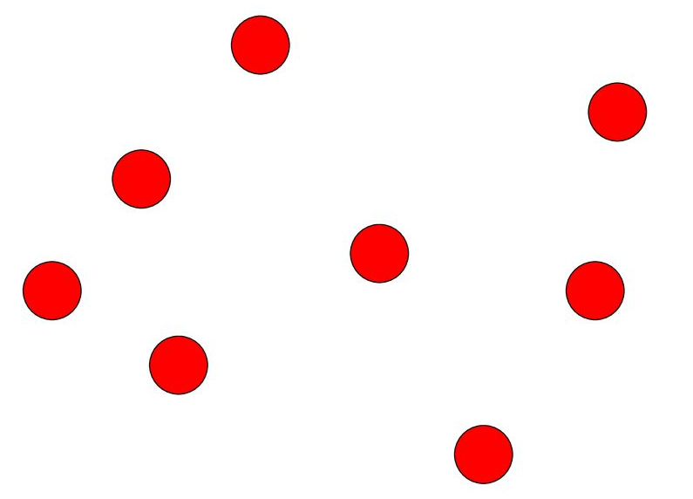
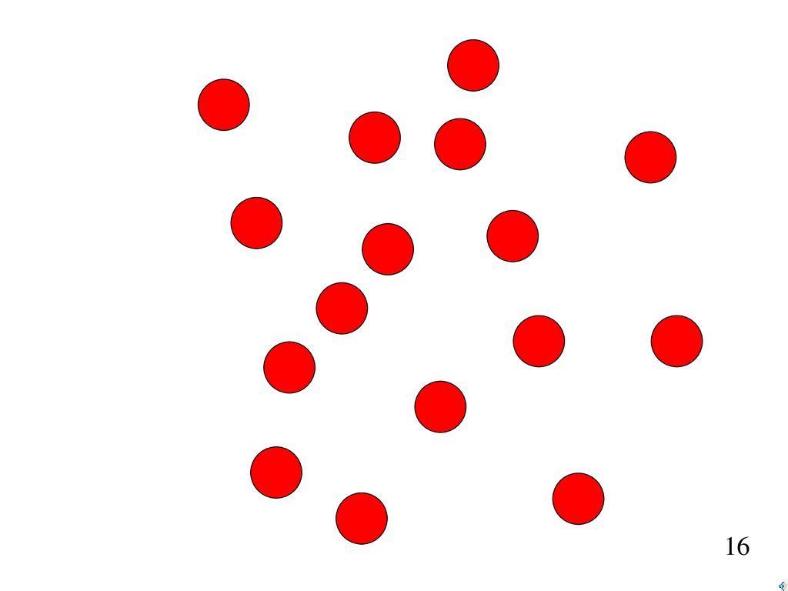
Chápání počtu
ČTYŘI A VÍC
kojenci tedy zvládnou počítat, ale spolehlivě pouze do tří, např. mezi čtyřmi a pěti nejsou schopni rozlišit
čísla od 4 výše vnímají jako velmi hrubé množství
když kojencům výzkumníci ukázali obrázky s 8 a 12 body, děti nevykazovaly známky toho, že by mezi obrázky vnímaly rozdíl
v počtech bodů 8 a 16 už obrázky vnímaly jako odlišené
všimly si tedy markantního rozdílu (dvojnásobku bodů)

Slide 10
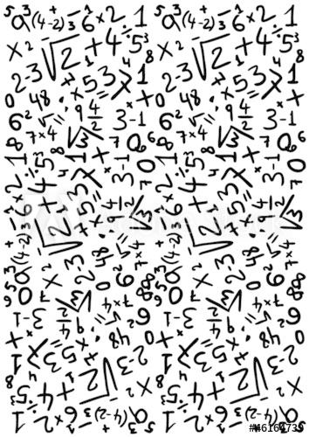
Jazyk a pochopení počtu
jako první děti obvykle pochopí, že jedna, dvě, tři jsou slova k označení počtu
nemají ale jasno v tom, o jaký počet přesně jde
nejprve se naučí, že jedna odpovídá právě jedné věci, pak že dva odpovídá páru atd.
po pochopení slova tři už to jde samo – brzy na to pochopí, že 8 a 9 nebo 1000 a 1001 odkazují k různým počtům
posuzovat hrubé množství dokážou i např. holubi, myši a šimpanzi
existují jazyky, které nemají pojmenování pro vyjádření vysokých čísel – mluvčí těchto jazyků chápou počty jako malé děti a výše zmíněná zvířata
Notes:
I dospělí ale dále používají hrubé množství. Obrázek s 30 puntíky jim na první pohled bude připadat stejný jako obrázek s 31 puntíky.
Jazyk pirhã

Slide 11
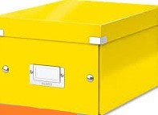
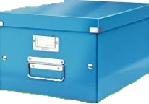
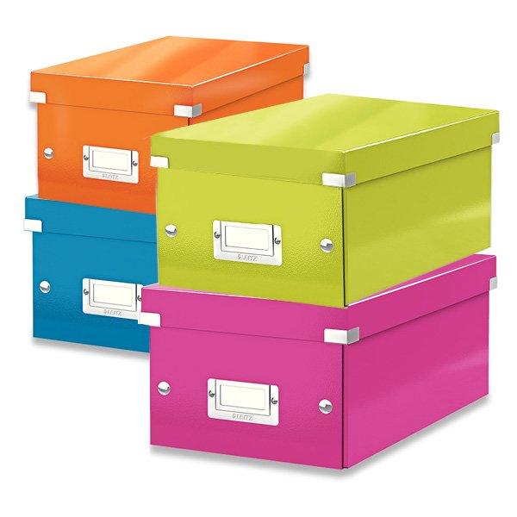
Jazyk mění pohled na vztahy mezi věcmi
chápání prostorových vztahů a orientace v prostoru
VZTAHY MEZI VĚCMI
chápání 2 věcí jako stejných nebo podobných
slova nahoře, dole, uprostřed, před, za, vlevo, vpravo odkazují ke vztahům mezi věcmi (ne ke konkrétním věcem)
pro posouzení, co je stejné jsou důležité vztahy mezi věcmi (ne identičnost věcí)
př. krabice
slova mění způsob chápání z konkrétní úrovně věcí na abstraktní úroveň vztahů
Notes:
Děti si spíš všimnou stejného rysu (barvy), je pro ně těžší zaregistrovat identičnost vztahu dané věci vzhledem k jiným věcem
Po použití slov označujících prostorové vztahy už to zvládnou – zaměří se na vztahy
Jazyk děti vede k abstraktnímu myšlení (zvířata ne)

Slide 12
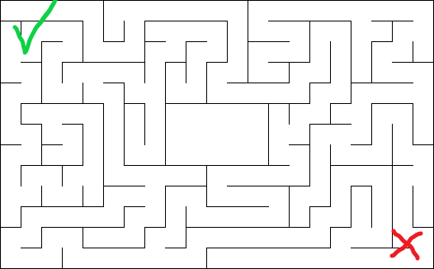
ORIENTACE V PROSTORU
podle délky stěn + rozlišení, co je vzhledem k nim vlevo a co vpravo
dospělí – 50 na 50
1 krátká stěna nabarvená na černo
dospělí – 100 %
2 leté děti – 50 na 50
4 leté děti – jako dospělí, pokud umí používat slova vpravo a vlevo
dospělí bez používání jazyka – 50 na 50
vliv znalosti těchto slov na způsob hledání věcí v prostoru
Notes:
Dospělí - stejně jako předtím + do sluchátek text a opakovat
nemohli si verbalizovat pozici předmětu

Slide 13
RELATIVNÍ VS. ABSOLUTNÍ VYJÁDŘENÍ ČI URČENÍ PROSTOROVÝCH VZTAHŮ
relativní – srovnají předměty vzhledem k L a P ruce
absolutní – srovnají předměty vzhledem ke světovým stranám
př. kalíšky (skořápky)
děti si relativní vyjádření (vpravo, vlevo) osvojují až kolem 5, 6 roku
před tím, než si děti osvojí jazyk, který využívá relativní způsob vyjádření prostorových vztahů, chápou pozice věcí v prostoru podle absolutního rámce
Notes:
Haikomština – podle světových stran
Holandština – podle L a P
7leté děti obou jazyků stejně jako dospělí
4leté děti obou jazyků podle světových stran (stejně jako ostatní lidoopi)

Slide 14
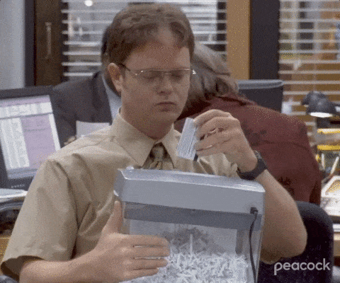
Jak jazyk ovlivňuje chápání
SKARTOVÁNÍ NEPOTŘEBNÝCH INFORMACÍ
Množství informací, které člověk dokáže zpracovat, je omezené
Pro zpracování informací a efektivní získávání znalostí je zásadní naučit se věnovat pozornost jen podstatným informacím a odhlížet od těch nepodstatných
Notes:
Vztah jazyka a myšlení
- Děti se tohle musí naučit – jak poznávají nové a nové věci

Slide 15
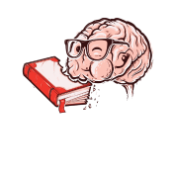
CHÁPÁNÍ ABSTRAKTNÍCH PODOBNOSTÍ
Pro používání jazyka je nutné překročit úroveň fyzické podobnosti, která je pro nás silným podnětem, a zaměřit se na vztahy mezi věcmi
Základ figurativního jazyka – chápání podobnosti věcí, které jsou různé, ale mají stejné vztahy:
Kniha je pro mozek tou nejlepší stravou
Pro zvířata a děti je toto obtížné, ale děti se díky jazyku na základě zkušenosti učí rozeznávat abstraktní podobnost mezi věcmi
Notes:
--například se slovem míč můžeme použít různá slovesa (hodit, položit, kopnout) – zároveň s těmito slovesy spojujeme i jiná slova
→ když vidíme, jak člověk hází míč a kutálí míč – rozlišujeme to jako dva různé úkony
→ když vidíme člověka házet míč a házet gumu – chápeme to jako stejný úkon
--Kniha a mozek – pochopení této fráze je možné díky tomu, že chápeme, že jinak vzdálené koncepty „živý organismus“ a „mozek“ jsou si podobné v tom, že pro svůj rozvoj něco potřebují
--Kterou není možné vnímat smysly

Slide 16
SPOJOVÁNÍ ZÁKLADNÍCH KOGNITIVNÍCH SCHOPNOSTÍ
Díky jazyku jsme schopni vytvářet na základě vícečetných hledisek obrovské konceptuální sítě
Jazyk nám umožňuje dívat se na svět z mnoha různých úhlů pohledu
KDYŽ SE DĚTI UČÍ JAZYKU
Když se naučí nějaké slovo, hned je spojují s jinými slovy a vyvozují zákonitosti, které se za nimi skrývají (vyvodí abstraktní pravidlo)
tím akcelerují další učení a jdou do větší a větší hloubky, dokáží tyto zákonitosti správně aplikovat na konkrétní příklady, u kterých se to neučily
Učení se významům slov → spojení slova se skupinou předmětů
Pochopení, že odlišné věci jsou příklady stejné kategorie
Notes:
--Zač.: Nekategorizujeme okolní svět pouze na základě fyzické podobnosti nebo omezených funkčních vlastností, ale více hledisek → sítě
--Děti – např. naučí se, co znamená slovo jedna, potom dva → spojí si, že obě označují přesný počet. Naučit se slovo tři bude už snažší.
Akcelerace učení →
-- toto je jedinečné u lidí, u žádných zvířat se neděje, že by se po naučení několika příbuzných slov akcelerovalo učení – nevyvozují si tato abstraktní pravidla
Učení se významům slov není jen osvojením si konkrétního příkladu se zvukem – je to spojení slova se skupinou předmětů (kategorií), děti na základě zkušenosti, že pro sice podobné, ale zároveň odlišné věci se používá stejné slovo, pochopí, že tyto odlišné věci jsou ve skutečnosti příklady jedné kategorie

Slide 17
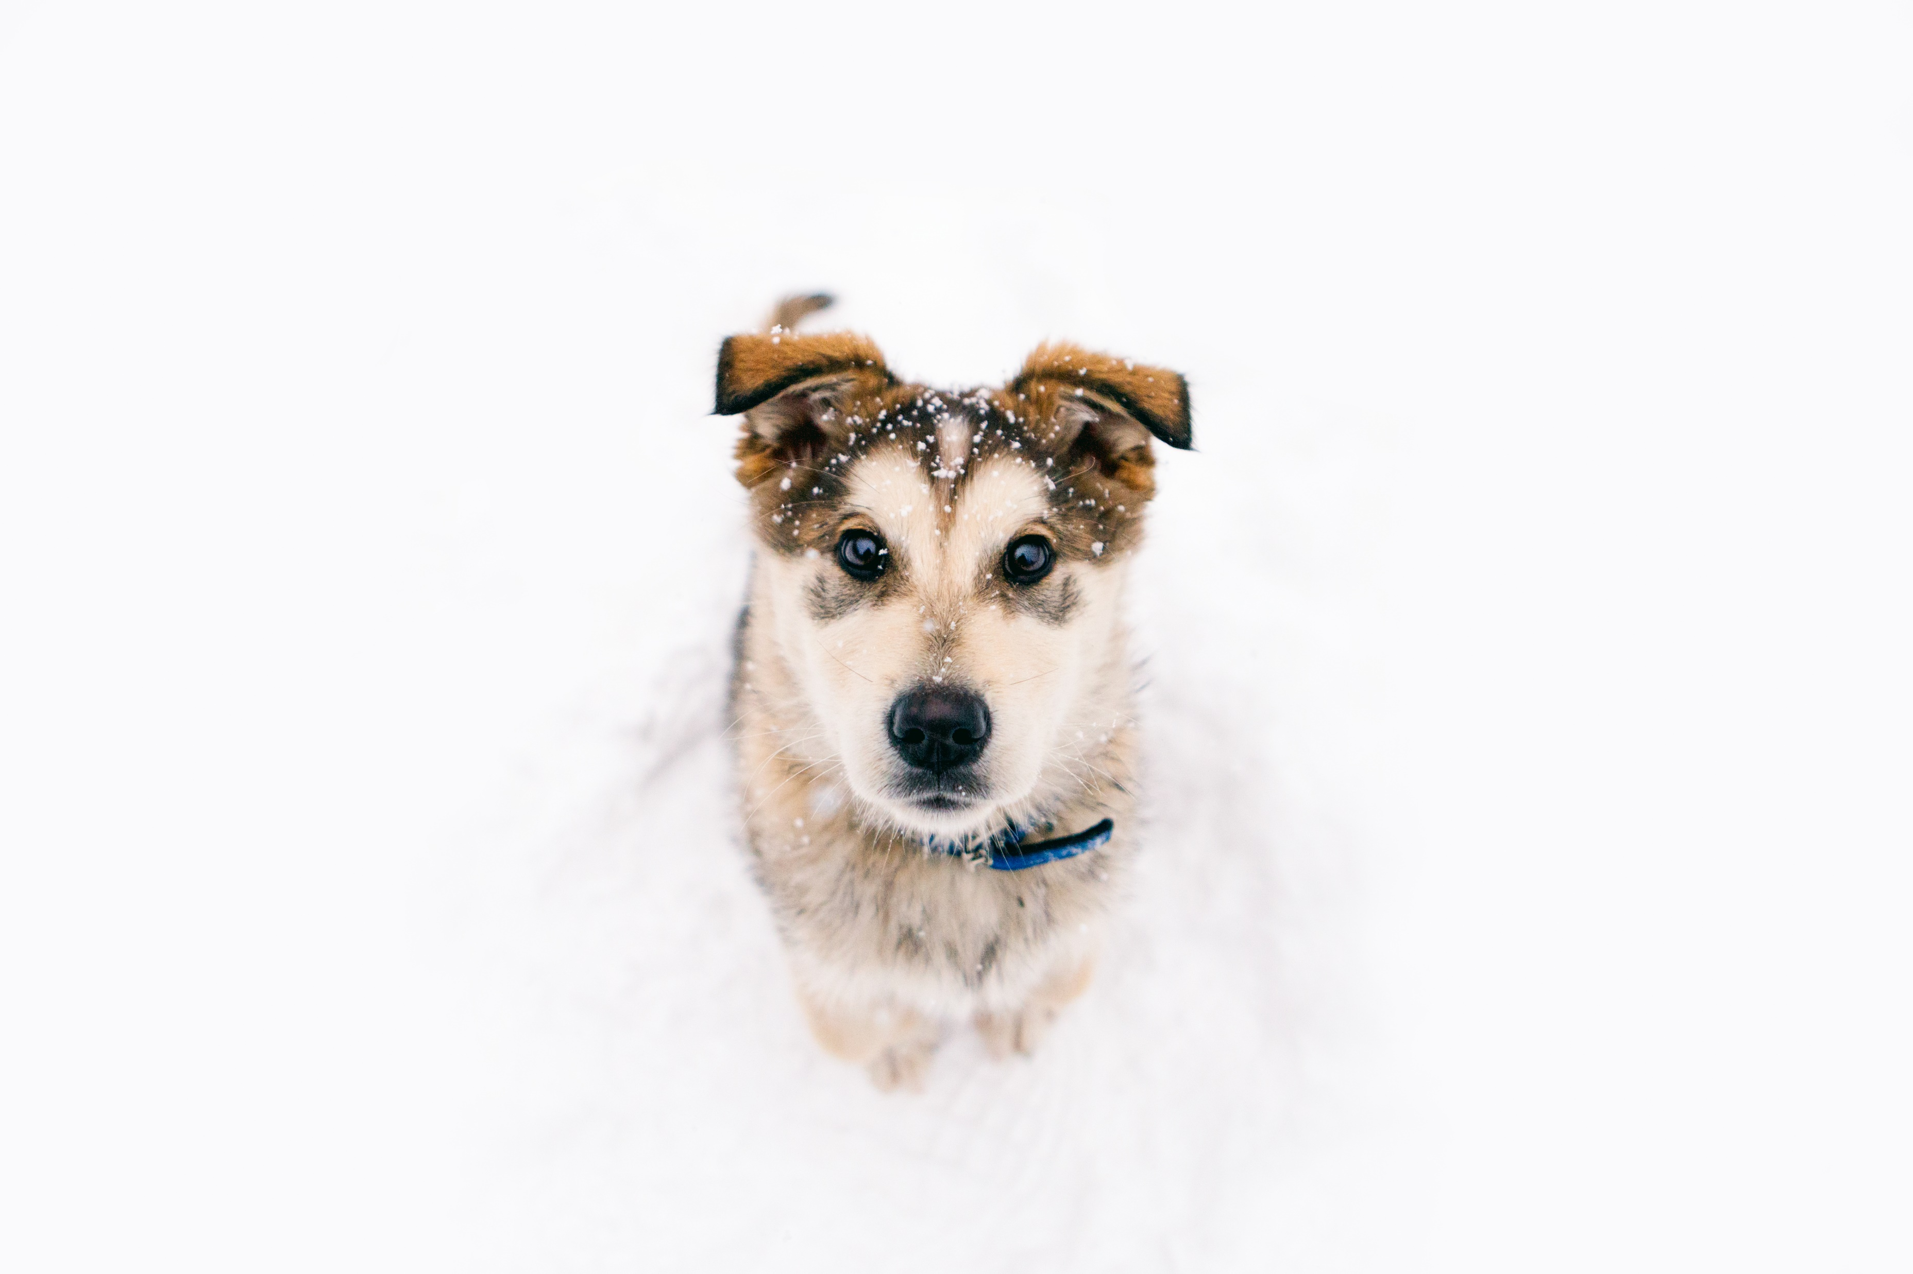
UMOŽNĚNÍ PRUŽNÉHO MYŠLENÍ
Děti při učení jazyka zjistí, že stejná věc může být zahrnuta do různých kategorií odlišné úrovně
Punťa- pes, domácí mazlíček, savec, zvíře, živá bytost
Jazyk děti učí dívat se na svět z jiné než vlastní perspektivy
Svět je možné vidět a kategorizovat z různých úhlů pohledu
Notes:
Dále – (zařazuje do kategorií, teď zjišťuje, že může jedna věc patřit do více kategorií)

Slide 18
REVOLUCE MYŠLENÍ A WHORFOVA HYPOTÉZA
Jazyk přináší dětem nejenom prostředek komunikace, ale také prostředek, umožňující nové způsoby chápání reality – prostředek myšlení
Změna od posuzování stejnosti pouze na základě vnějšího vzhledu k posuzování na základě abstraktních pojmů
Relativní chápání
Pojímání věcí a událostí z různých úhlů pohledu – pružnost myšlení
Schopnost dětí se na základě osvojených informací dále učit
Jazyk dává lidem prostředek nejen pro použití naučených znalostí, ale také pro utváření a rozvíjení znalostí vlastních
Podstatu Whorfovy hypotézy je odůvodněné hledat v radikálním posunu myšlení a chápání, který u dětí přináší osvojení si jazyka
Notes:
Takové shrnutí:
Zač.: Většinu základní stavebních prvků myšlení sdílíme se zvířaty, myšlení dětí, které si ještě neosvojily jazyk se v mnoha směrech více podobá způsobům myšlení zvířat než dospělých. Zásadním rozdílem mezi dětmi a zvířaty je:

Slide 19
DĚKUJEME ZA POZORNOST!

